Slide 1
Síndrome Coronario Agudo
Mateo Zuluaga Gómez
Medicina de Urgencias

Slide 2
Definición de síndrome coronario
Conjunto de pacientes con eventos isquémicos AGUDOS que comparten inicialmente la misma presentación clínica.
Angina: Estable / Inestable 10%
IAMST 5-10%
IAMNST 15-20%

Slide 3
Epidemiología
130 millones de consultas a servicios de urgencias al año (5.4% dolor torácico).
30% de todas las muertes en el mundo.
PRINCIPAL causa de mortalidad.
El nivel del discomfort no se relaciona con la severidad.
El dolor torácico incluye gran variedad de condiciones.
Pacientes ancianos – diabéticos.

Slide 4
Epidemiología
COLOMBIA
Tasa 244,2 muertes x 100.000 habitantes (2017).
Principal causa de muerte en 45 años o mayores.
Medellín 1994 – 2003.
Tasa 207 casos por 100.000 habitantes (71% mujeres).

Slide 5
Definición de infarto
AUMENTO o DISMINUCIÓN de biomarcador cardíaco (troponina de alta sensibilidad) con al menos un valor por encima del P99
MÁS:
Síntomas de isquemia
Cambios en el ST o BRIHH nuevo*
Desarrollo de ondas Q patológicas
Pérdida de miocardio viable o trastornos segmentarlos de contractibilidad
Trombo intracoronario (angiografía o autopsia)

Slide 6
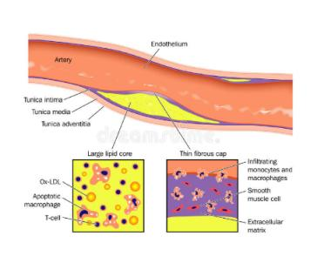
Tipos de Infarto
INFARTO TIPO 1
Ruptura de placa ateroesclerótica que lleva a trombo intramuros con isquemia secundaria
*Lesión ateroesclerótica de base
*5-20% Lesión no obstructiva

Slide 7
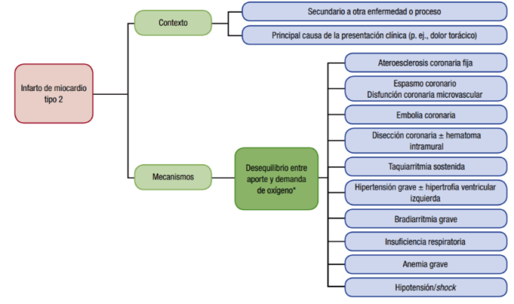
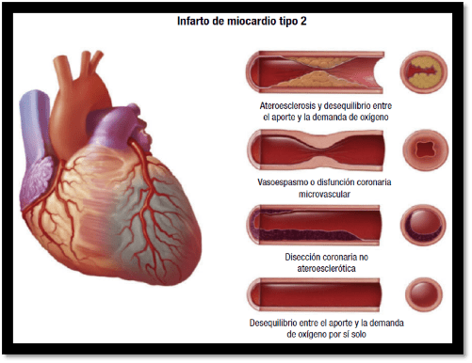
Tipos de Infarto
INFARTO TIPO 2

Slide 8
Tipos de Infarto
INFARTO TIPO 3
INFARTO TIPO 5
INFARTO TIPO 4
Relacionado con CABG (Bypass coronario)
Resulta en la muerte
No disponibilidad de biomarcador
Diagnóstico retrospectivo
Autopsia
4a Relacionado con ICP, Troponina >5 LSN p99
4b Relacionado con trombosis del stent (>10LSN p99)

Slide 9
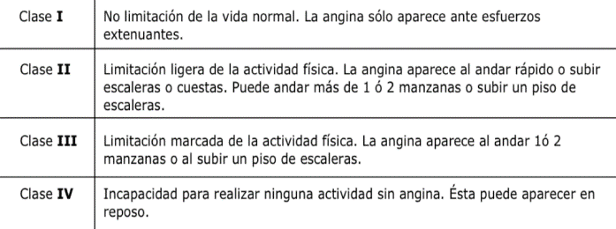
Angina
ANGINA INESTABLE
Isquemia miocárdica en reposo o con mínimos esfuerzos.
NO hay Necrosis del miocardio.
Troponina negativa.
Menor riesgo de muerte que NSTEM.

Slide 10
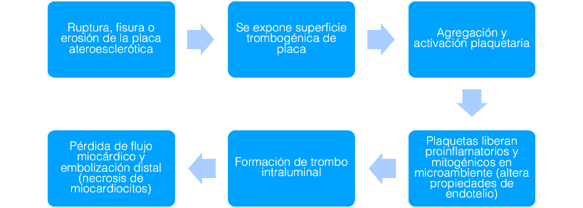
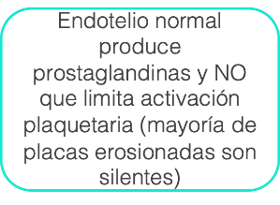
Fisiopatología

Slide 11
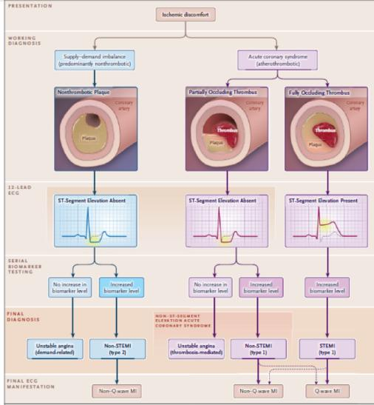

Slide 12
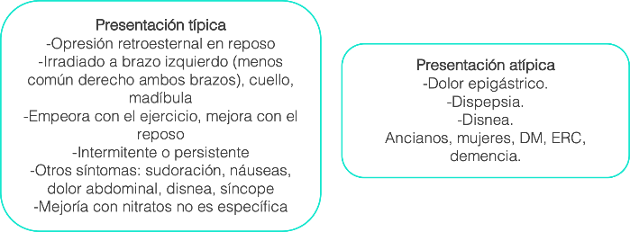
Manifestaciones clínicas
FACTORES DE RIESGO
•Hipertensión arterial
•Tabaquismo
•Obesidad
•Sedentarismo
•Diabetes mellitus –DM (mayor de 30 años)*
•Dislipidemia
•Microalbuminuria o tasa de filtración glomerular <60 ml/min
•LES
•Edad mayor de 55 en hombres y 65 en mujeres*
Antecedentes familiares positivos con las edades anotadas*

Slide 13
Probabilidad de Síndrome Coronario Agudo
La mortalidad por enfermedad coronaria (EC) no diagnosticada es del 25 %, el doble de la que recibe manejo hospitalario.
Sólo en el 15 a 25 % de los pacientes que consultan con una molestia torácica, esta es de origen coronario.
La probabilidad nos habla de la posibilidad que tiene el paciente de tener realmente una enfermedad coronaria.

Slide 14
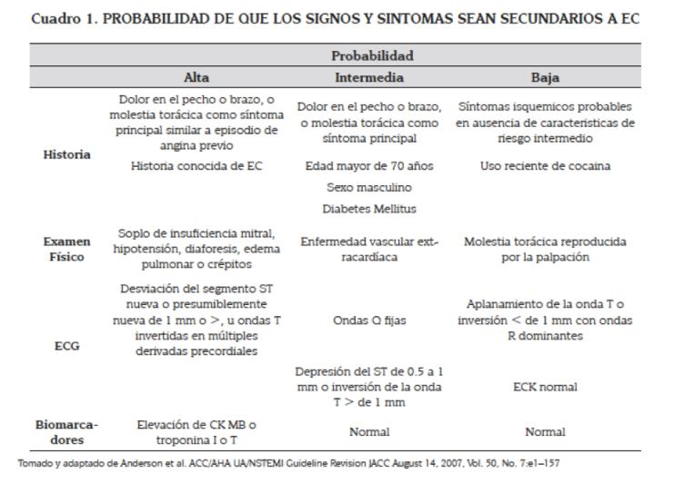
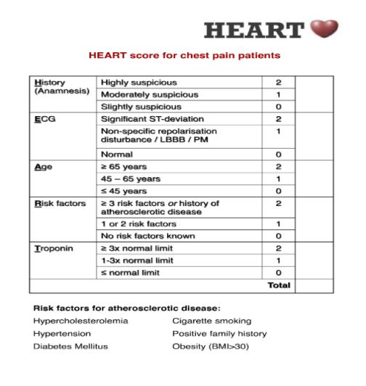

Slide 15
Examen físico
Generalmente el examen físico es NORMAL (87%).
El no encontrar hallazgos nunca debe descartar SCA.
Sospechar causas de origen no cardíaco.
Galope / soplos / Frote pericárdico.
Signos de falla cardíaca.
Shock cardiogénico.
Bradicardia.
Hipotensión / Ingurgitación yugular / pulmones. limpios: SCA VD.

Slide 16
Examen físico

Slide 17
Electrocardiograma
10 minutos luego del primer contacto médico
Electrocardiograma adicional en caso de recurrencia de síntomas o de duda diagnóstica (Clase IA).
Normal 30% - 40%
Específico 91% Sensible 32%
Errores de interpretación 2 - 29%
Falsos positivos 11 - 14%

Slide 18
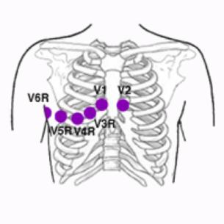
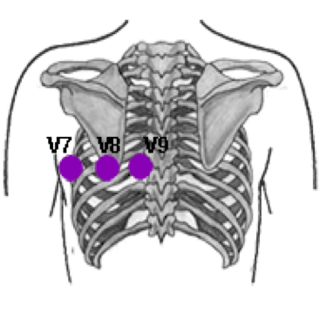
Electrocardiograma

Slide 19
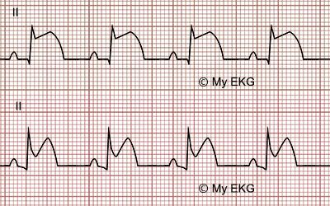
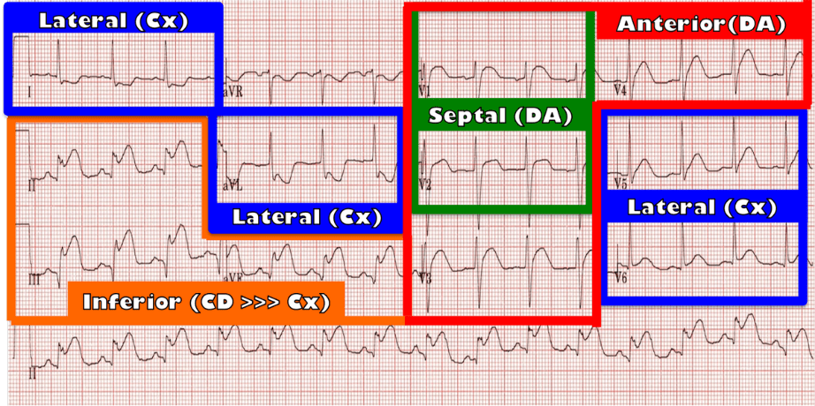
Interpretación electrocardiograma
Tronco principal izquierdo
¿ESTÁ ELEVADO EL ST=
2 Derivadas contiguas
V2-V3
HOMBRES
>0.2mV en mayores de 40 años
>0.25mV en menores de 40 años
MUJERES
>0.15mV
>0.1mV en cualquier derivada
ECG temprano puede ser normal:
T hiperagudas pueden preceder la elevación del ST (es importante ECG seriado)
Obstrucción del tronco principal o isquemia multivaso:
Depresión del ST ≥1mm en 8 derivaciones y elevación en aVr

Slide 20
Interpretación electrocardiograma
Equivalente ST
ELEVACIÓN DEL ST EN AVR
Oclusión del tronco principal de la coronaria izquierda
S 77.6% E: 82.6%
Puede elevarse también en oclusión de la ADA
No se ha definido bien valor de elevación (0.5mm o 1 mm)
Valor pronóstico, se asocia a mortalidad

Slide 21
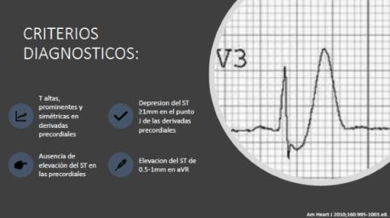
Interpretación electrocardiograma
Equivalente ST
PATRÓN DE WINTER

Slide 22
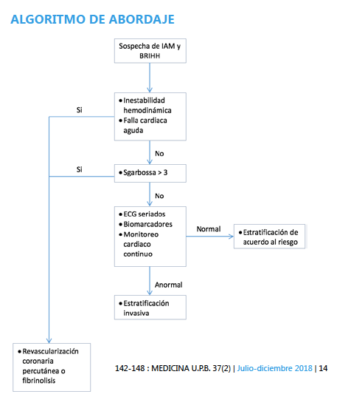
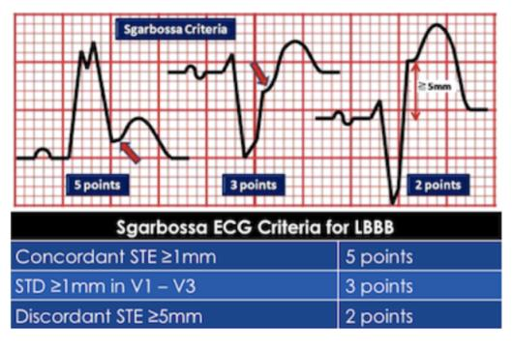
Interpretación electrocardiograma
Equivalente ST
BLOQUE DE RAMA IZQUIERDA*
Especificidad 90% >3 puntos
Ausencia no descarta
Falsos positivos 10%

Slide 23
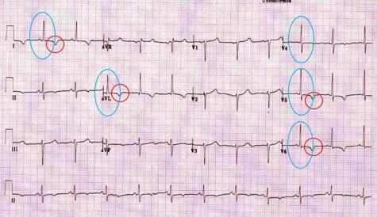
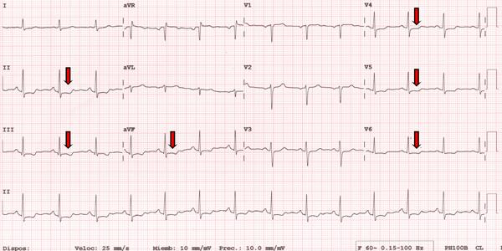
Interpretación electrocardiograma
IAMNST
Características de Angina inestable de IAMNST
Inversión de onda T de ramas SIMÉTRICAS
Ondas T negativas
INFRADESNIVEL DEL ST
Nuevo con morfologia horizontal o descendente mayor o igual a 0.05mm en dos derivadas contiguas
INVERSIÓN DE LA ONDA T
Requiere que sea mayor o igual a 1mm en dos derivadas contiguas
No excluye las ondas T de ramas asimétricas

Slide 24
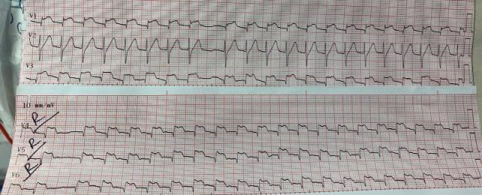
Interpretación Electrocardiograma
DERIVADAS DERECHAS
DERIVADAS POSTERIORES
¿A quién? Depresión del ST en V1-V3 con ondas T positivas
Elevación del ST > 0.5mm en V7V-9 ó >1mm en menores de 40 años
A quien? Elevación del ST en cara inferior
Elevación del ST V3-V4R >0.5mm ó >1mm en < 30 años

Slide 25
Interpretación electrocardiograma
PATRONES DE ALTO RIESGO

Slide 26
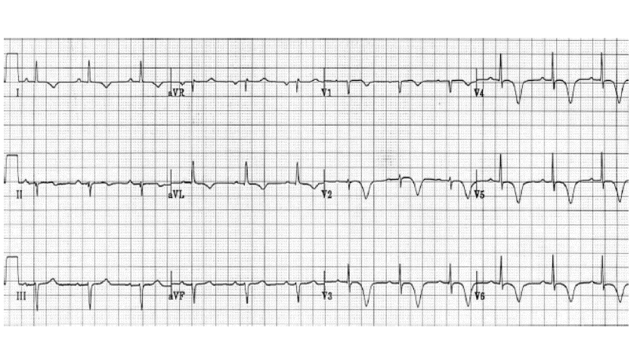
Interpretación electrocardiograma
CAMBIOS DINÁMICOS
PATRONES DE ALTO RIESGO
CAMBIOS electrocardiográficos en presencia de dolor de característica anginoso

Slide 27
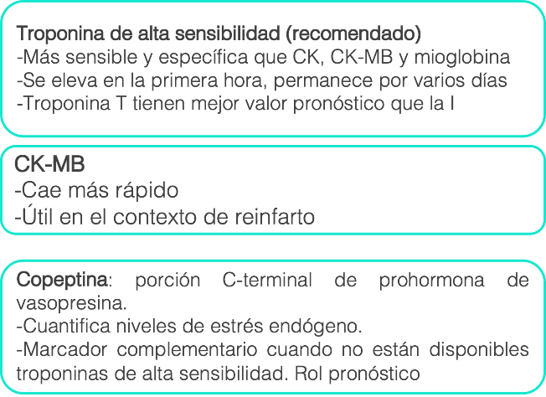
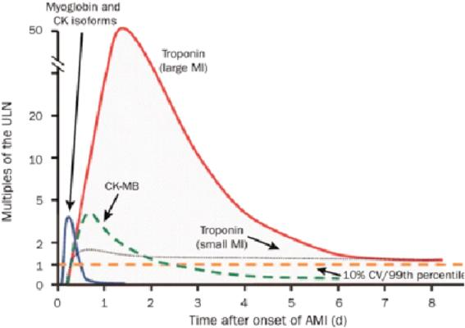
Biomarcadores
IDEALES
Utilidad: diagnóstico y estratificación
Pronóstico (Mortalidad)

Slide 28
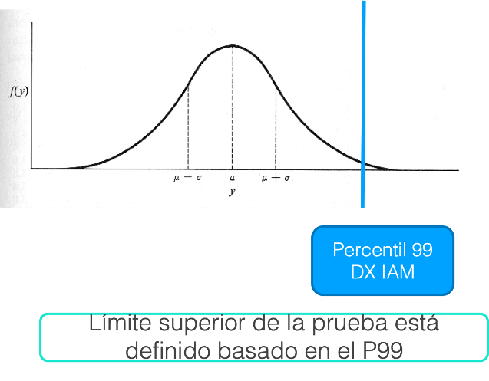
Biomarcadores
TIPOS DE TROPONINAS
ALTA SENSIBILIDAD
Capaz de detectar troponin as en el 50-90% de individuos sanos
SENSIBLES
Capaz de detectar troponinas en 20-50% de los sanos

Slide 29
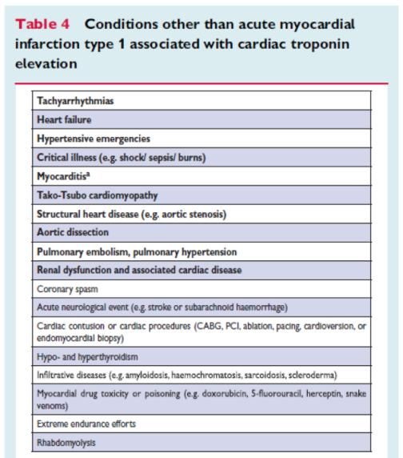
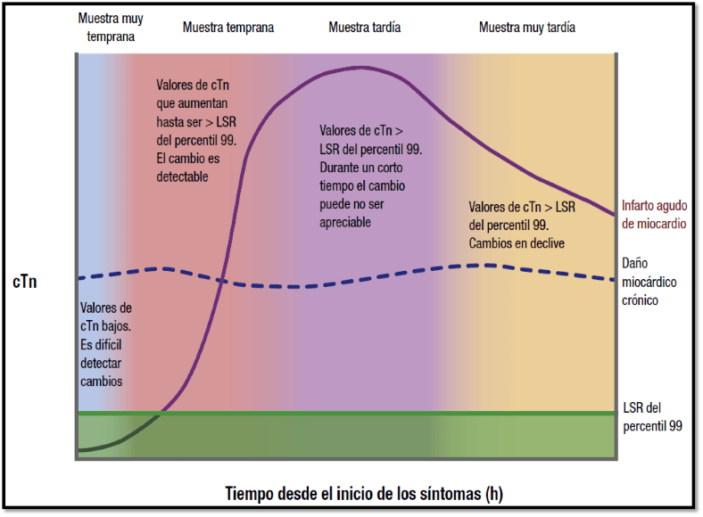
Biomarcadores

Slide 30
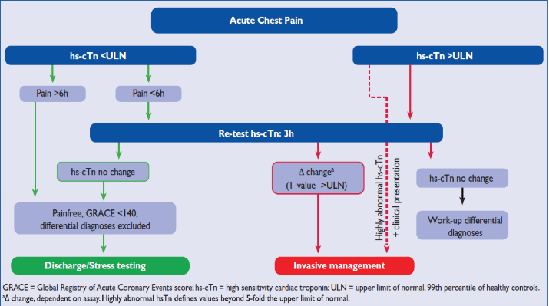
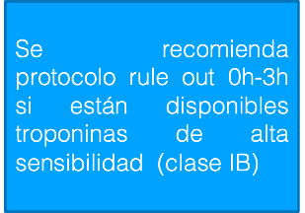
Biomarcadores

Slide 31
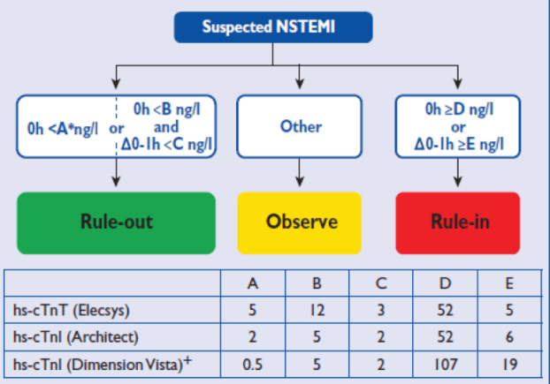
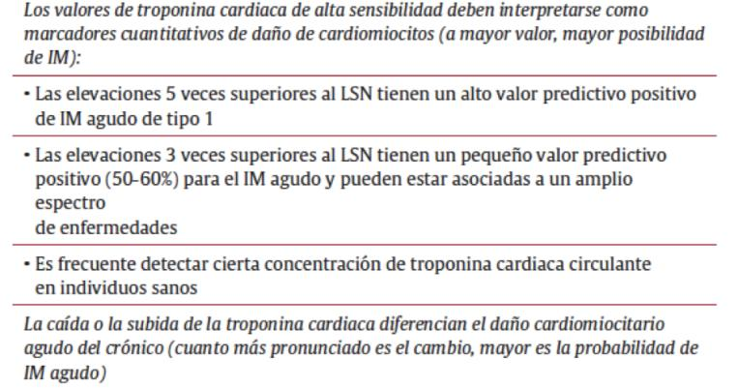
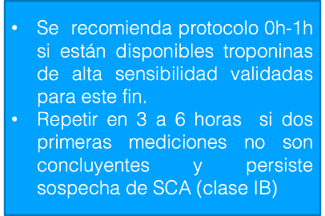
Biomarcadores

Slide 32
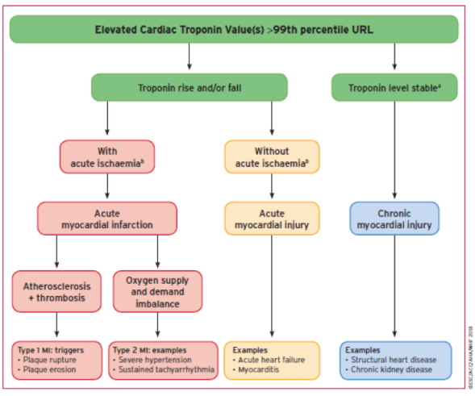
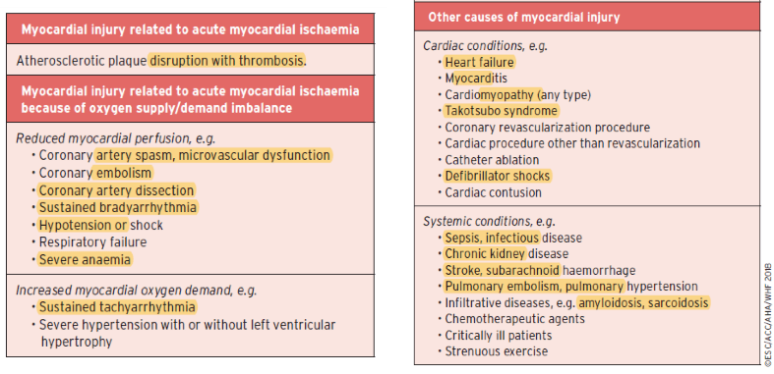
Biomarcadores

Slide 33
Estratificar el riesgo en síndrome coronario agudo
RIESGO:
que tiene un paciente a corto plazo (14 – 30 dias) de morir por un infarto no fatal o isquemia recurrente
(MACE Mayor Adverse Cardiac Event)
Permite definir el tratamiento para el paciente
Ayuda a calcular el pronóstico y definir el lugar de vigilancia
TIMI, GRACE, PURSUIT, Braunwald

Slide 34
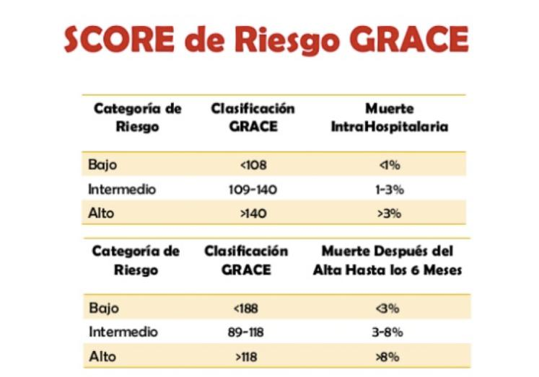
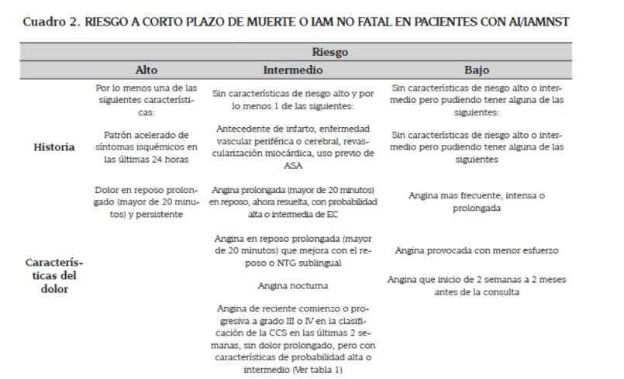
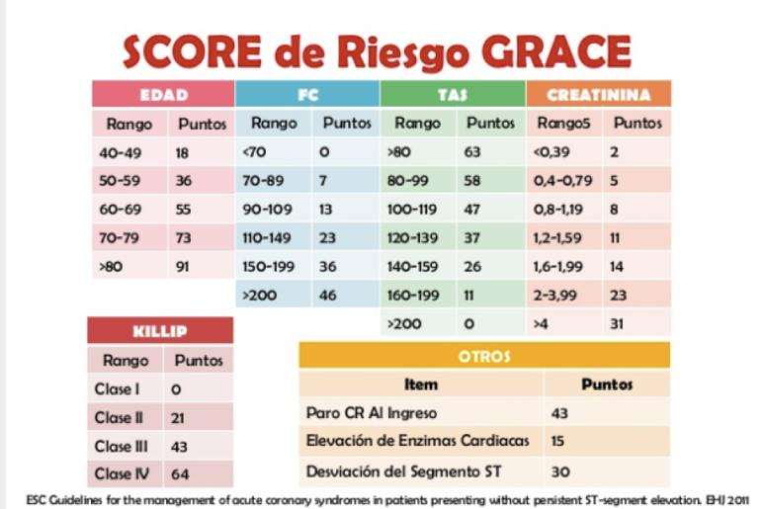
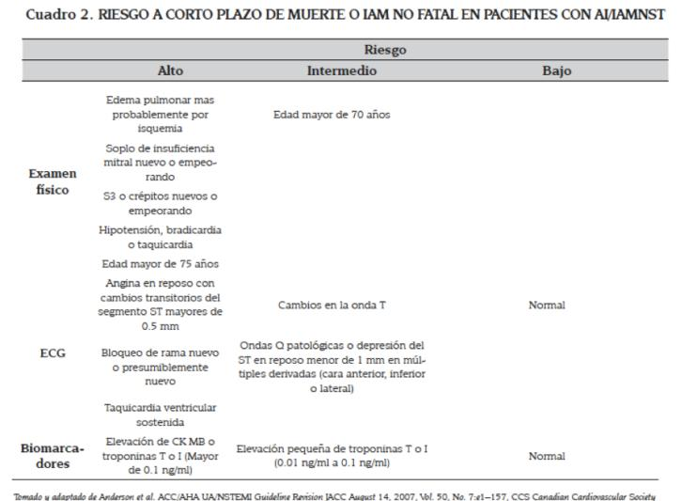
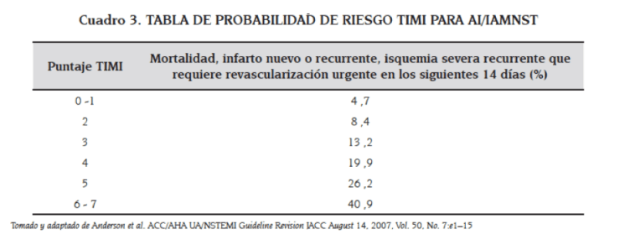
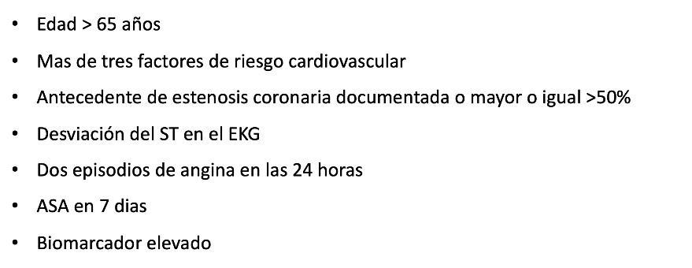
Estratificar el riesgo en síndrome coronario agudo

Slide 35
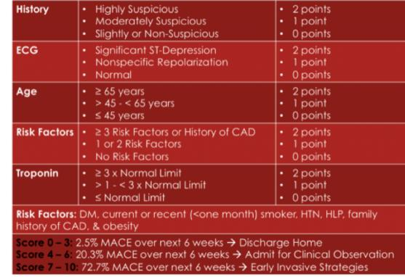
Estratificar el riesgo en síndrome coronario agudo
HEART SCORE

Slide 36
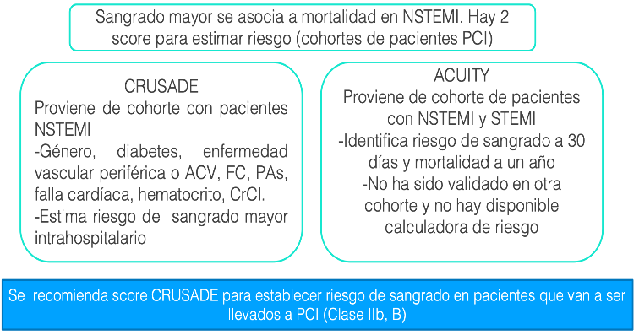
Estratificar el riesgo de sangrado

Slide 37
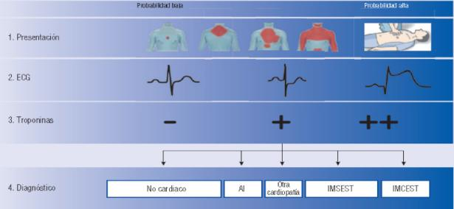
¿Cómo enfocar entonces hasta acá?

Slide 38
¿Cómo enfocar entonces hasta acá?
ANTI TROMBÓTICA
ANTI ISQUÉMICA
MEDIDAS TERAPEUTICAS
Anti isquémica
Anti trompetica
Revascularización
Estratificación no invasiva
Disminuir requerimiento de O2
Evitar progresión del área isquémica
Evitar progresión del trombo
Anticoagulación y antiagregación

Slide 39
Medidas generales
Oxígeno
INDICACION:
Solo si la saturación de oxígeno < 90% o falla respiratoria
RIESGOS:
Aumento de resistencia vascular
Disminuye flujo coronario
Aumento de mortalidad

Slide 40
Nitratos y analgesia
EFECTO DESEADO
Vasodilatación coronaria
Disminuir precarga y sobrecarga ventricular (consumo de O2)
Más por efectos farmacológicas (poca clara evidencia)
IV más efectivos que sublinguales (alivio de sintomas y regresión del ST)
Titulables hasta mejoría de los síntomas - ¡MANEJO SINTOMÁTICO SOLAMENTE!
E Adversos: Cefalea, Hipotensión
CI: Inhibidores PDE5 en últimas 24 horas (Sildenafil, Tafalafil 48h)
MORFINA
Poca mejoría del dolor
Inicio de acción lento
Disminuye el efecto de antiagregantes
IIaC Evidencia
NITRATOS
Acción periférica y coronaria
No en hipotensión, evitar en extensión ventrículo derecho, cara posterior
Sublingual 5mg cad 5min (máx 15mg)
Infusión 0,02 - 0,5mcg/kg/min

Slide 41
Beta bloqueador
EFECTO DESEADO
Inhibición competitiva de catecolaminas
Disminuye el consumo de oxígeno (FC, PA)
RRR Mortalidad a una semana 13%
Metoprolol 5mg IV Máximo 15mg
Dosis oral 25 - 100mg día (uso de acuerdo a la FEVI)
Metoprolol succinato, Carvedilol
PREDICTORES DE CHOQUE CARDIOGÉNICO
> 70 Años
FC > 110lpm
PAS < 120mmHg
Killip II - III - IV
IAM de cara anterior extenso
Vasoespamo - uso de cocaína
Incidencia 2,5 - 8% Mortalidad 40 - 83%

Slide 42
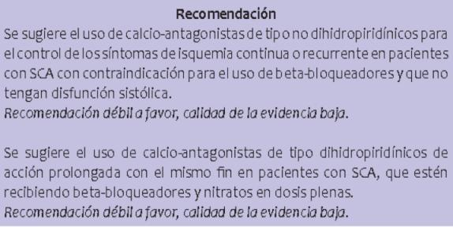
Calcio antagonistas

Slide 43
Estatina de alta intensidad
INICIO desde el ingreso del paciente
TODOS los pacientes sin importar niveles de Colesterol
Perfil lipidico al ingreso y control 4-6 semanas
Atorvastatina 40- 80mg día — Rosuvastatina 10-20mg dia
OBJETIVO: LDL < 100mg/dL (en alto riesgo < 70mg/dL) o disminución 50% si esta LDL entre 70-135mg/dL
IMPROVE-IT Reduction de desenlace compuesto de revascularizacion, ACV, Ingreso por angina inestable, muerte, IAM

Slide 44
IECAS
INICIO PRIMERAS 36 HORAS (Independiente de la FEVI)
ARA II en caso de intolerancia: Valsartan
FEVI < 40% Antagonista de Aldosterona: Eplerenona (disminuye mortalidad 15% EPHESUS)
IDEAL: Falla cardíaca FEVI < 40%, HTA, DM2
METAS: 140/90mmHg

Slide 45
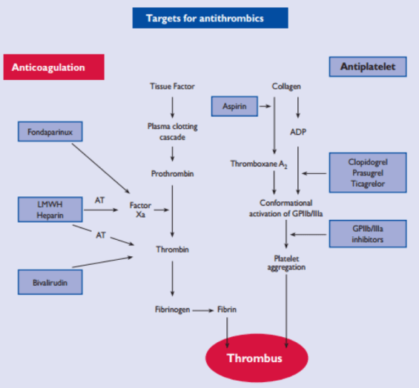

Slide 46
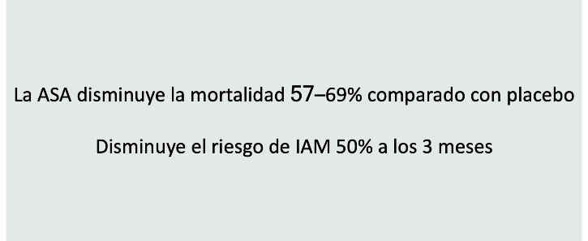
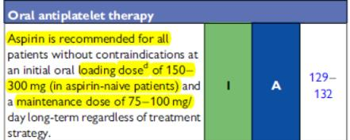
Terapia antitrombótica
ASA
INHIBIDOR de la COX - 1 Inhibe la síntesis del Tromboxano A2
46% reducción de eventos cardiovasculares mayores (previo a ICP)
CURRENT OASIS7: Dosis alta vs Convencional (300mg vs 325mg) igual efectivos
Bolo 150 - 300mg
Mantenimiento 75 - 100mg

Slide 47
Terapia antitrombótica
Inhibidores P2Y12
Clopidogrel:
Inhibidor P2Y12 (Irreversible)
Profármaco (requiere oxidación CYP 450)
15% es activo
Variabilidad de respuesta (hiperrespondedores)
Disminuye MORTALIDAD
DOSIS:
Bolo 300 - 600mg ——> Mantenimiento 75mg día
Prasugrel
Inhibidor P2Y12 (Irreversible)
Inicio más rapido, más inhibición
CONTRAINDICACO: ACV/ AIT previo (mas sangrado). No beneficio > 75 años ó < 60 años
TRITON TIMI 38: Reducción de muerte, IAM No fatal y ACV, trombosis del stent
DOSIS:
Bolo 60mg ——> Mantenimiento 10mg día

Slide 48
Terapia antitrombótica
Inhibidores P2Y12
Ticagrelor:
Inhibidor P2Y12 (reversible)
Inhibe recaptación de adenosina
Efecto adverso: DISNEA (broncoespsmo), pausas ventriculares asintomáticas, hiperuricemia
PLATO: Reducción desenlace compuesto muerte, IAM, ECV. No diferencia en sangrado
DOSIS:
Bolo 180mg ——> Mantenimiento 90mg cada 12 horas
DOSIS:
Bolo 30ug/kg ——> Mantenimiento 4ug/kg/día
Cangrelol
Anáogo del ATP, unión REVERSIBLE al P2Y12
Vida media < 10 min, recuperación planetaria 1-2h luego de descontentar infusión
CHAMPION PCI, PLATAFORM, PHOENIX

Slide 49
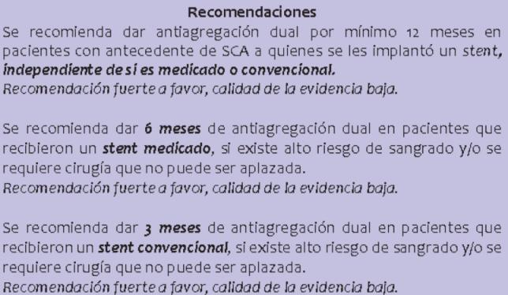
Terapia antitrombótica
TERAPIA ANTIPLAQUETARIA DUAL
ASA + CLOPIDOGREL:
Reducción de eventos isquémicos recurrentes vs ASA solo
10% tienen isquemia recurrente en 1 año, trombosis del stent 2%
12 meses idealmente
EXTENDER 12 Meses: reduce trombosis del stent, MACE y eventos cerebrovasculares, PERO aumenta mortalidad y sangrado
ASA + Ticagrelol / Prasugrel
Resultados superiores

Slide 50
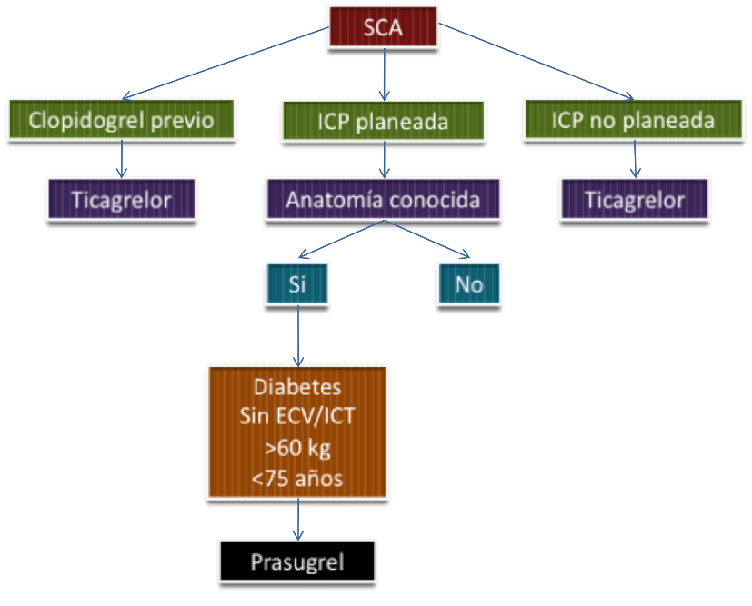

Slide 51
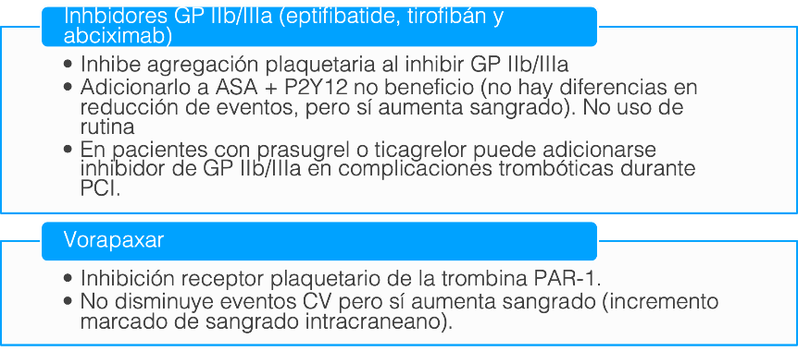
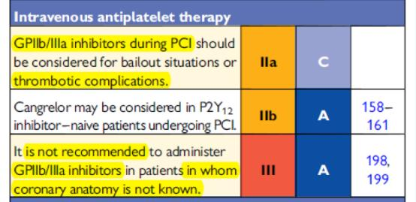
Terapia antitrombótica
ANTIPLAQUETARIOS VENOSOS

Slide 52
Anticoagulación
HEPARINA NO FRACCIONADA
HEPARINA DE BAJO PESO MOLECULAR
BIVALIRUDINA
FONDAPARINUX
Monitoreo con TPT 50 - 75sg (1.5 - 2.5 veces)
Suspender luego de ICP
No ajuste en dosis en Falla Renal
DOSIS
60 - 70UI/kg MAX 5000UI, Luego 12-15UI/Kg/h (Max 1000UI)
Más predecible, Menos HIT (> HNF)
Mayor eficacia y seguridad
Monitreo: antiXa (Depuracion Creatinina 15-30ml/min ó >120kg)
DOSIS
1mg/kg/cada 12 horas
1mg/kg/cada 24 horas Depuración Creatinina < 30ml/min
Contraindicado TFG < 20ml/min
Mejor perfil de eficacia y seguridad, menor HIT
Dosis: 2.5mg/día
RIVAROXABAN:
2.5mg cada 12 horas cuando Ticagrelol y Prasugrel no disponibles en paciente con alto riesgo isquémico y bajo riesgo de sangrado (ATALS AC2 TIMI 51)
Apixaban: estudios detenidos por sangrado aumentado

Slide 53
Anticoagulación
ANTICOAGULANTES ORALES
Preferir ICP
No Prasugrel NI Ticagrelor
Triple terapia por 6 meses (1 mes si es en paciente de alto riesgo)
Al año continuar solo anticoagulación

Slide 55
Revascularización
CUANDO NO CUENTO CON ICP

Slide 56
Revascularización
INTERVENCIÓN CORONARIA PERCUTÁNEA
MENOS DE 12 HORAS
SÍNTOMAS
Todo paciente con elevación persistente del ST
ECG no interpretable y dolor (marcapasos o BR)
MAYOR DE 12 HORAS
SÍNTOMAS
ECG de isquemia en curso
Dolor torácico persistente o recurrente y cambios dinámicos
Signos de falla cardíaca, Shock o arritmias
No se recomienda PCI luego de 48 horas de presentación de los síntomas
Podría considerarse 12-48 horas luego de los síntomas

Slide 57
Revascularización
INTERVENCIÓN CORONARIA PERCUTÁNEA
STENT METÁLICO > Angioplastia con balón sola
Menor tasa de reinfarto
No beneficio en mortalidad
STENT MEDICADO > Metálico
Menor necesidad de reintervenciones
No diferencia en mortalidad ni en infarto no fatal
Stent de segunda generación: menor trombosis e IAM recurrente

Slide 58
Revascularización
EXCESO DE RIESGO DE HEMORRAGIA CEREBRAL
Primer día de tratamiento (0,9 - 1%)
PREDICTORES
Edad avanzada, bajo peso, mujer, ECV, HTA
Sangrado no cerebral 4-13%
Streptokinasa: Hipotensión y alergias
FIBRINOLISIS
INDICADA:
Primeras 12 horas de inicio de los síntomas cuando ICP no pueda realizarse en 120min desde el diagnóstico del STEMI
NO READMINISTRACIÓN:
Falla, reoclusión o reinfarto
SE PREFIERE:
Fibrino específicos: Tenecteplasa, Alteplasa, Reteplasa
INDICADA:
IDEALMENTE 10 minutos desde el diagnóstico STEMI prehospitalario

Slide 59
Revascularización
FIBRINOLISIS EXITOSA
PCI Temprana de rutina
2-24h después de fibrinolisis exitosa
Resolución del ST > 50% en 60-90 minutos
Desaparece arritmias de reperfusión
Desaparece el dolor torácico
PCI de rescate
Fibrinolisis fallida
Inestabilidad hemodinámica o deterioro isquémico
Angina persistente o recurrente o evidencia de oclusión luego de la fibrinolisis

Slide 60
Bypass coronario
EMERGENTE
VASO CULPABLE y anatomía no favorable:
Anatomía en riesgo
Choque cardiogénico
Complicaciones mecánicas
NO EMERGENTE
Ticagrelol 3 días
Clopidogrel 5 días
Prasugrel 7 días
CONTINUAR ASA

Slide 61
Estratificación del riesgo
ANGINA INESTABLE E IAMNST
ESTRATIFICACIÓN INVASIVA
ESTRATIFICACIÓN INVASIVA SELECTIVA
ESTRATIFICACIÓN NO INVASIVA
MANEJO CONSERVADOR

Slide 62
Estratificación del riesgo
ESTRATIFICACIÓN INVASIVA
Coronariografía
Confirmar o descartar diagnóstico
Identificar el vaso culpable, definir otra intervención
HALLAZGOS: Defecto de llenado, placa ulcerada o irregular, disección, flujo limitado

Slide 63
Estratificación del riesgo
ESTRATIFICACIÓN INVASIVA: Cuando?

Slide 64
Estratificación del riesgo
ESTRATIFICACIÓN INVASIVA SELECTIVA
ICP
CABG: Inestable hemodinámicamente, isquemia en curso, anatomía coronaria de muy alto riesgo

Slide 65
Estratificación del riesgo
ESTRATIFICACIÓN NO INVASIVA

Slide 66
Estratificación del riesgo
MANEJO CONSERVADOR
Pacientes con alto riesgo isquémico
Aniaco fragil, demencia, ERC o riesgo de TRR, Cancer, Riesgo de sangrado
ASA + Clopidogrel por 12 meses

Slide 67
Paro cardíaco
¿Lo llevo a ICP?
PCI Primaria es posible si STEMI (IB)
Angiografia y ICP si se requiere en sospecha de IAMNST (IIaC)
Personal entrentado
No indicado en: paro no presenciado, mas de 10 minutos sin RCP, Ritmo inicial no desfibrilable, RCP por más de 20 minutos

Slide 68
Complicaciones
Transitoria: miocardio aturdido
Persistente: depende del tamaño de la isquemia y reperfusión
Disfunción miocárdica
FALLA CARDÍACA
Complicación MÁS FRECUENTE
Evaluar con Clasificación Killip
EcocardioTT
Trombo VI
Frecuente en infarto anterior, aun sin aneurisma apical
ANTICOAGULAR por 6 meses
Pobre evidencia DOACS
Disfunción sistólica del VI
Independiente de mortalidad
Perdida de miocardio, aturdimiento, arritmias, vallares
Aneurisma VI
Infartos transmutables <5%
Frecuente en falla cardíaca coexistente
Considerar aneurismectomía
Insuficiencia mitral
Complicación tardía
Manejo de falla cardíaca
Insuficiencia grave, refractatria o inestable: CIRUGIA

Slide 69
Complicaciones
Choque cardiogénico
MANEJO
ICP Inmediata
Fibrinolisis: traslado a PCI
Si anatomía no favorable: CABG urgente
*Levosimendan: alternativa en usuarios de BB
*Balón de contrapulsación intraórtico: en caso de complicación mecánica
6-10% de STEMI
50% primeras 6 horas, 75% 24 horas
Mortalidad > 50%
Hipotensión persistente PAS < 90mmHg
en ausencia de HIPOVOLEMIA
MÁS
Signos de hipoperfusión ó
Inotropicos o asistencia mecánica

Slide 70
Complicaciones
Complicaciones mecánicas
Ruptura de septo
Requiere de balón de contrapulsación temporal
Cirugía temprana vs diferida
PERICARDITIS
Temprana: transitoria
Tardía: 1 - 2 semanas después (Sd Dressier) Inmunomediada por necrosis miocárdica
Manejo:
ASA 500-1000mg cada 6 - 8 horas por 1 semana o 2 semanas
Colchicina por tres meses
NO Esteroides
Ruptura de músculo papilar
2-7% luego del IAM
Posteromedial es el más frecuente (recibe solo sangre de un vaso)
Manejo de falla y considerar angiografía y cirugÍa
Ruptura de pared libre
1%
Mortalidad 20-75%
Dolor súbito, colapso cardiovascular, disociación eléctrica
Riesgos: Taponamiento, muerte
MANEJO: Pericardiocentesis - Cirugía

Slide 71
Complicaciones
Taquiarritmias
Fabricación auricular
Es la TSV más frecuente en STEMI 21%. Se asocia a reinfarto, ACV, Muerte subita cardiaca
Manejo: BB (si no hay ICC aguda e hipotensión), Amiodarona o Digoxina IV. Cardioversión (inestable)
Arritmias de reperfusión:
TV, FV, Complejos de salvas TV, R en T (benignos, en el primer dia)
Arritmias ventriculares:
6-8%, FV, TV
Más de 48h MAL Pronóstico

Slide 72
MINOCA
1-14% de todos los IAM SIN LESIÓN OBSTRUCTIVA (Estenosis > 50%)
NO Descarta etiología aterotrombotica
Mortalidad 3%
Identificar la causa

Slide 74
SÍndrome Coronario Agudo
Mateo Zuluaga Gómez
Medicina de Urgencias

